Slide 1


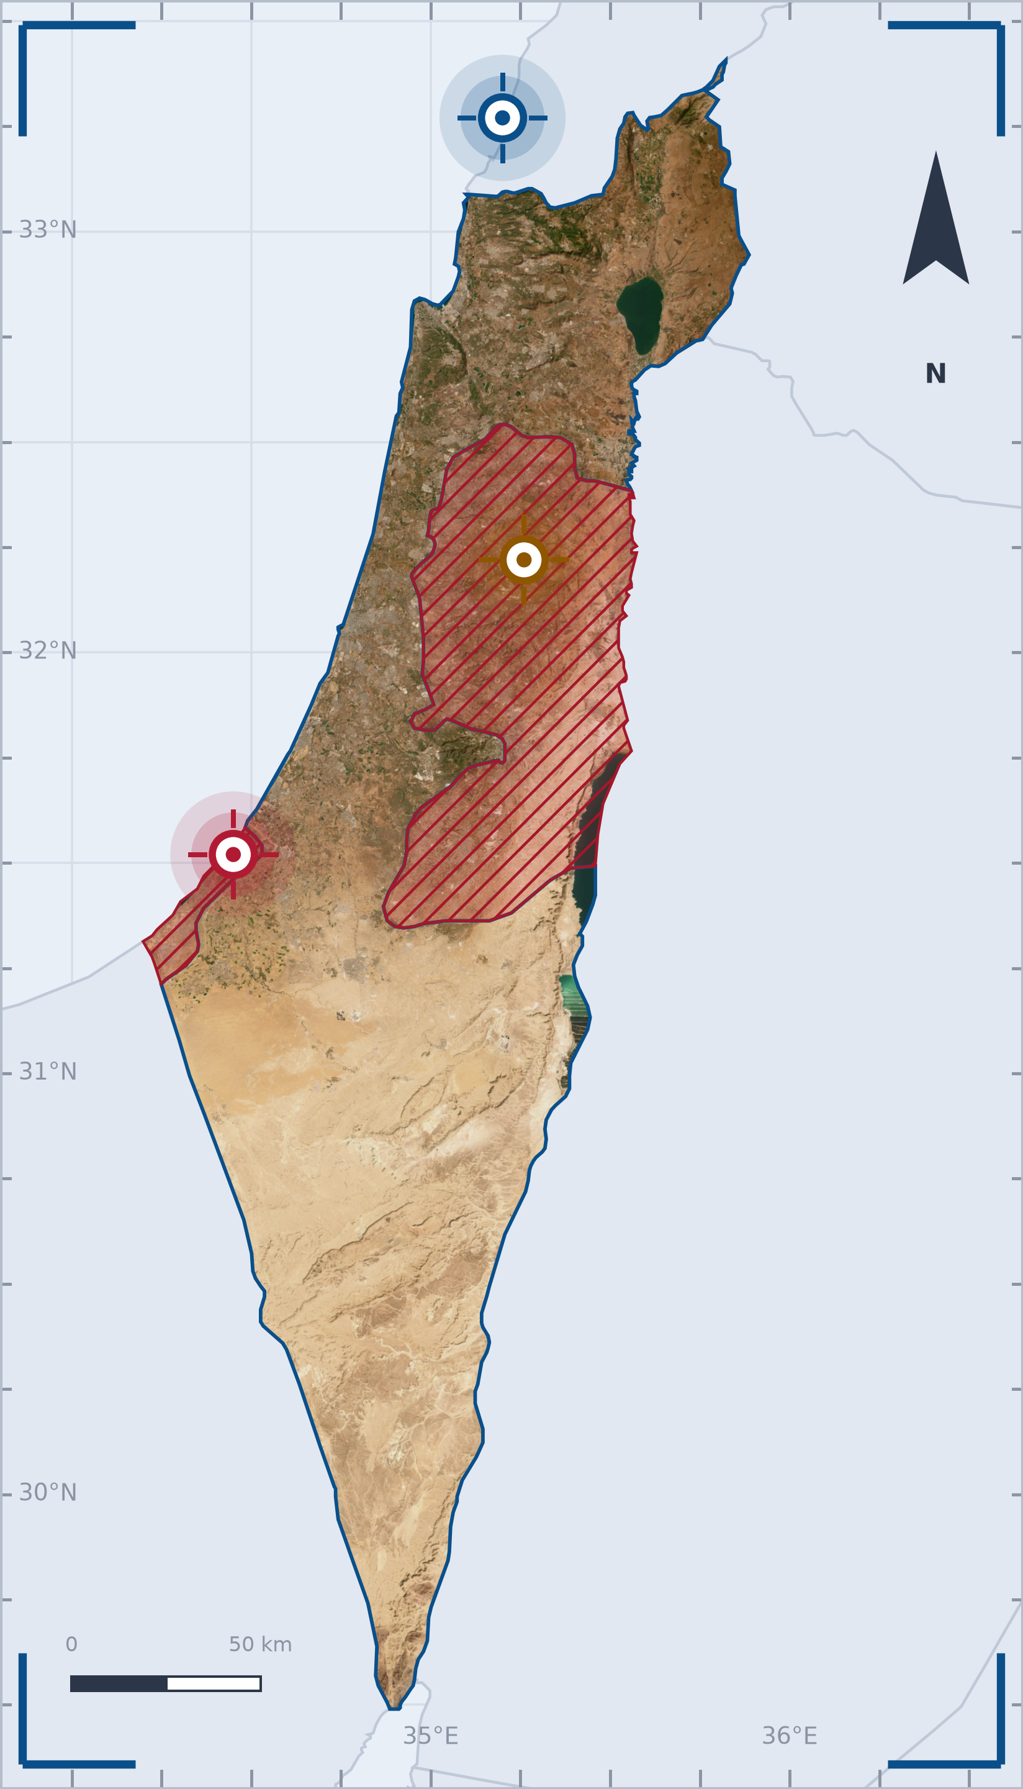








תמונת מצב מבצעית
3 באוקטובר 2026 · 12:49
DTG 031249OCT26 · WGS84 / GEOGRAPHIC
חם
זירת דרום
מתפתח
זירת איראן
S · GAZA / EGYPT / JORDAN
פיקוד דרום
THEATRE · IRAN / IRAQ / YEMEN
פיקוד העורף
ניסיון חיסול יורש סינוואר, גורלו לא ידוע
רצועת עזה
הצבא תקף בעיר עזה כדי לחסל את עלי אל-עאמודי, יורש סינוואר
אל-עאמודי, סגן ראש הלשכה המדינית של חמאס, מנהל בפועל את הרצועה
גורלו של אל-עאמודי לא אושר; לפי גורם ישראלי הסיכוי ששרד נמוך
לפי מקורות פלסטיניים לפחות 5 נהרגו בבניין שהותקף
איראן יורה בהורמוז; ארצות הברית שוקלת לתקוף
איראן
משגרת מדי שבוע כ-30 כלי טיס בלתי מאוישים ו-10 טילים לספינות בהורמוז
מעקב
זירת צפון
N · LEBANON / SYRIA
פיקוד צפון
ללא אירועים ביממה האחרונה בלבנון
לבנון
הצבא תקף אתמול באל-מנצורי שבמחוז צור בדרום לבנון
מתפתח
זירה בינלאומית
GLOBAL · SECURITY
האמירויות הכירו בפיגוע בטיסה; החילוץ החל
איחוד האמירויות קבעה רשמית שהאירוע בטיסת פליי דובאי הוא פעולת טרור
מערכת הביטחון מעריכה שמבצע הפיגוע בטיסת פליי דובאי פעל לבד
עובד אתר גרעין בארצות הברית נעצר בחשד לרכש רכיבי רחפנים לחות׳ים
שתי טיסות החילוץ הראשונות מדובאי נחתו בלילה בנמל התעופה בן גוריון
מתפתח
זירת מרכז
C · WEST BANK / EAST
פיקוד מרכז
אלימות מתנחלים בשומרון, גם נגד שוטרים
יהודה ושומרון
מתנחלים תקפו פלסטיני ופגעו ברכוש בכפר אוסרין שליד שכם
שלושה שוטרים נפצעו בעימות עם מתנחלים במצפה יריחו בעת מעצר
SECTORS 03 · SHEET 1/1 · SCALE BAR 50 KM
Notes:
נבנה אוטומטית בענן (model)

